Slide 1


UBND HUYỆN VĨNH BẢO
TRƯỜNG MẦM NON LÝ HỌC
Trò chơi: Vòng quay may mắn
GV: Lê Thị Dung – Hồ Thị Hoài
Độ tuổi: 5-6 tuổi
Hướng dẫn

Slide 2

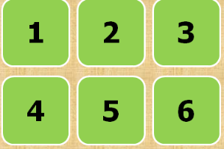
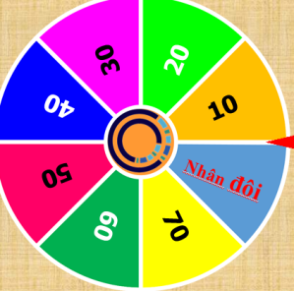




Cách chơi trò chơi : +Cô có 6 ô cửa được đánh số từ 1 đến 6 tương ứng với 6 câu hỏi + Trên màn hình của cô có vòng quay may mắn với các ô điểm khác nhau -Bước 1: bé hãy kích chuột vào ở góc phải màn hình để vòng quay chạy sau đó bé kích chuột ra khoảng không để dừng lại vòng quay. Vòng quay dừng lại ở ô điểm mà bé sẽ được thưởng sau khi trả lời đúng mỗi câu hỏi. -Bước 2: Bé kích chuột vào bất kì ô cửa nào để trả lời câu hỏi. -Bước 3: Câu hỏi hiện lên và lắng nghe suy nghĩ câu hỏi để trả lời + Nếu bé trả lời đúng thì đáp án sẽ hiển thị và hình ảnh vẫn giữ nguyên + Nếu bé trả lời sai thì đáp án sẽ hiển thị ô chữ đổi màu vàng và hình ảnh biến mất -Bước 4: Bé di chuyển chuột vào ở góc phải màn hình để tiếp tục quay vòng quay và mở tiếp các ô cửa còn lại. Sau khi mở hết 6 ô cửa bé kích chuột vào hình trái tim màu đỏ để kết thúc trò chơi.

Slide 3





VÒNG QUAY
MAY MẮN
30
20
1
2
3
40
10
50
80
4
5
6
60
70
QUAY

Slide 4

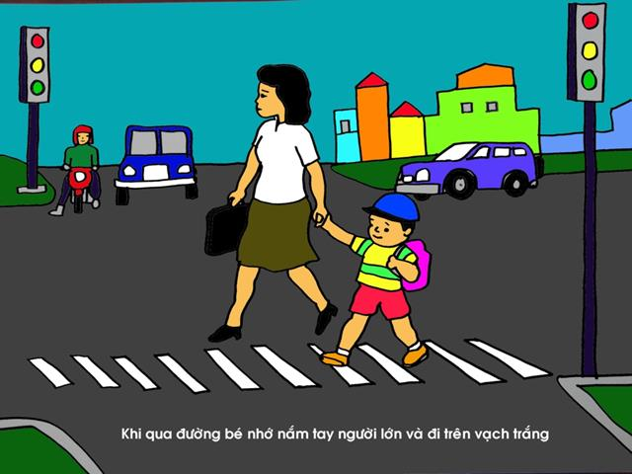
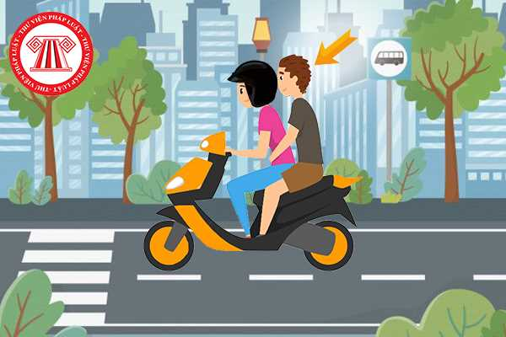


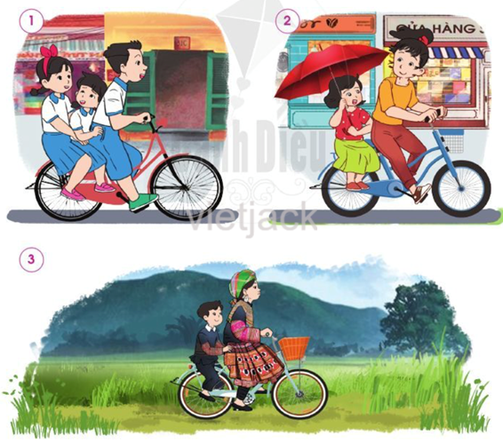


Câu hỏi 1: Khi tham gia giao thông trường hợp nào dưới đây là không an toàn, gây nguy hiểm?
a.
b.
c.
d. Cả 3 đáp án a,b,c
QUAY VỀ

Slide 5
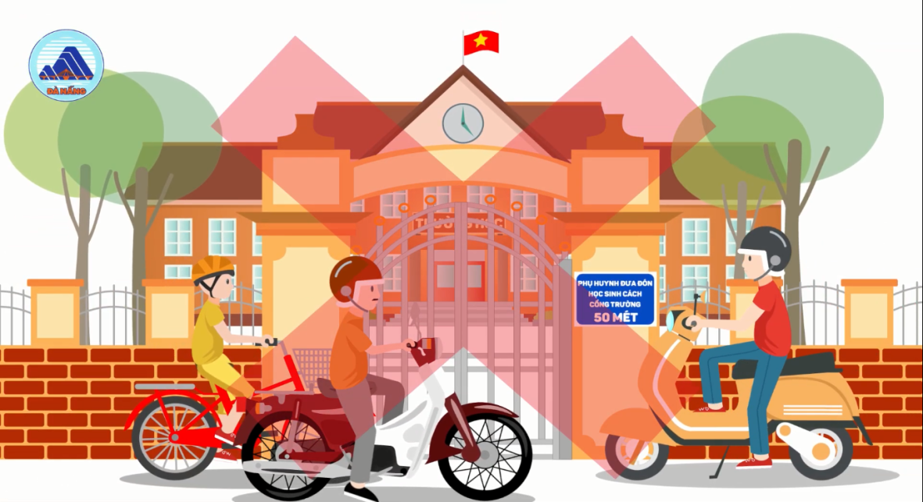
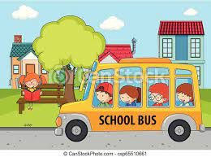


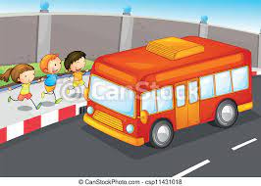

Câu hỏi 2: Hành động nào dưới đây khi tham gia giao thông là đúng?
a.
b.
c.
d.
QUAY VỀ

Slide 6
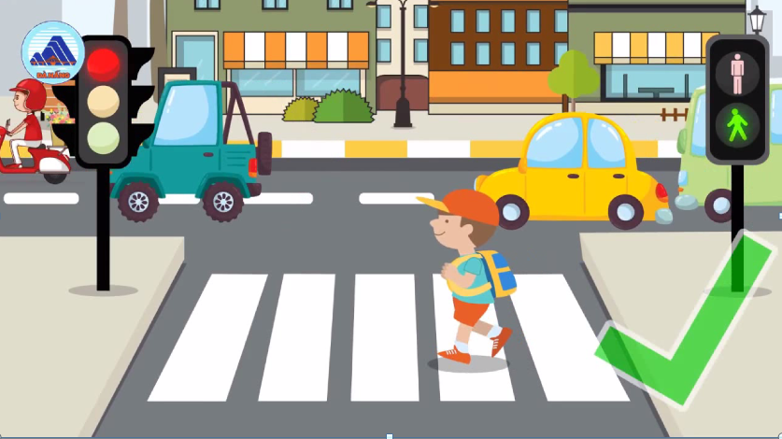
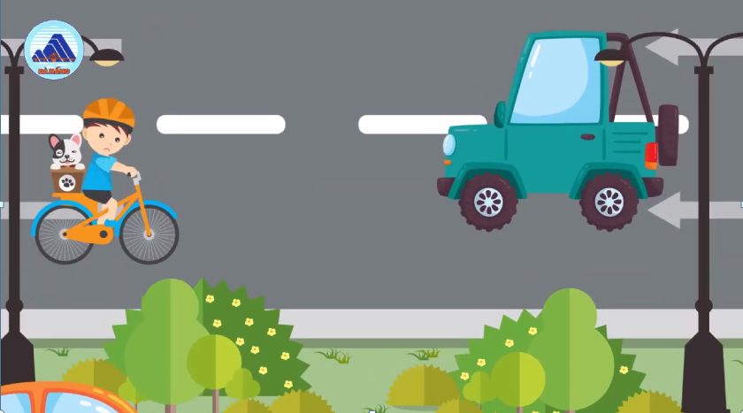

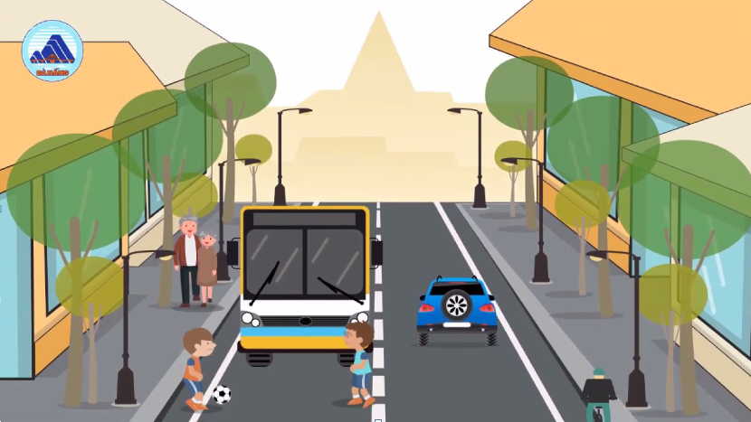
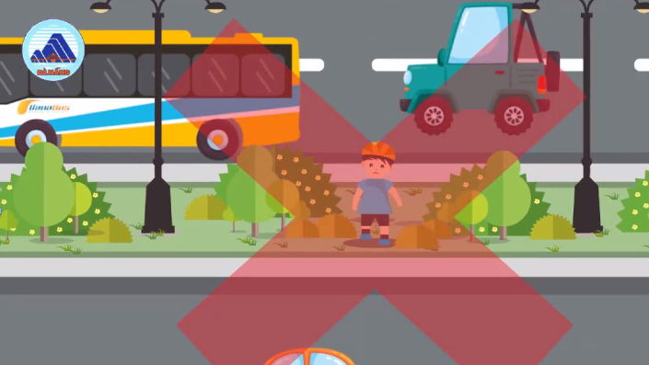

Câu hỏi 3: Bé hãy cho biết hình ảnh nào dưới đây mà bạn nhỏ khi tham gia giao thông là đúng ?
a
b
c
d
QUAY VỀ

Slide 7
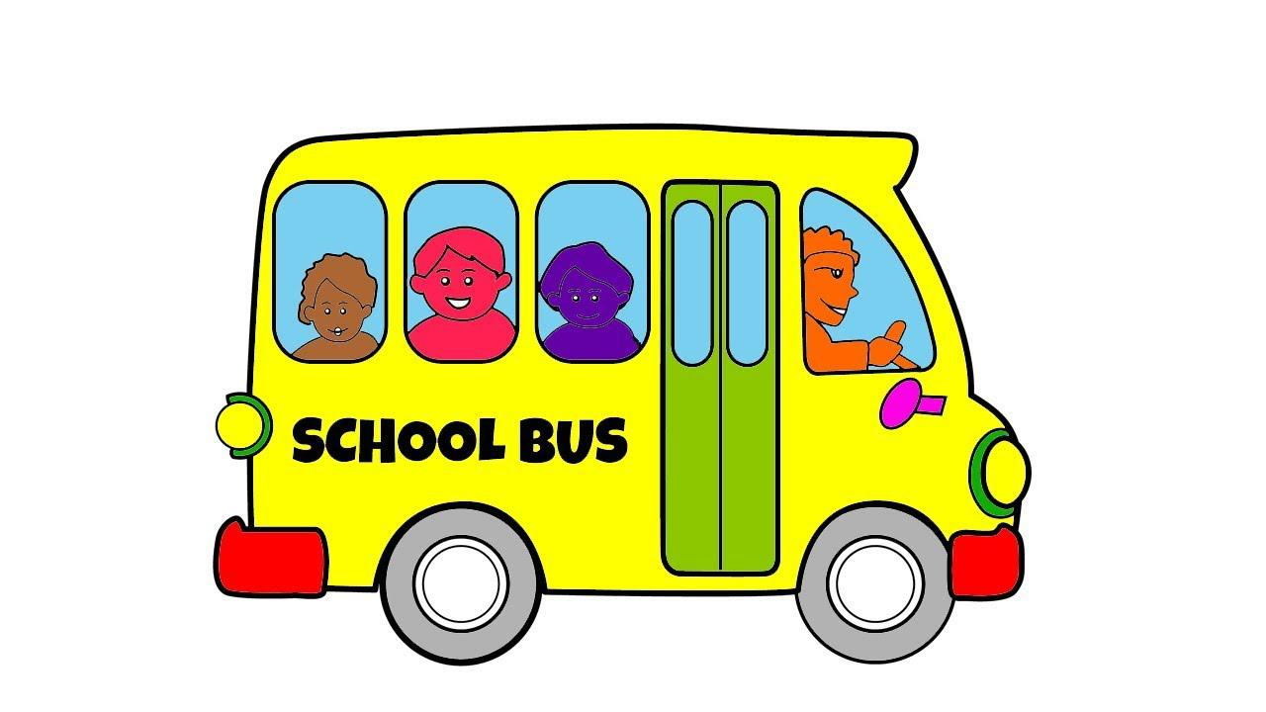
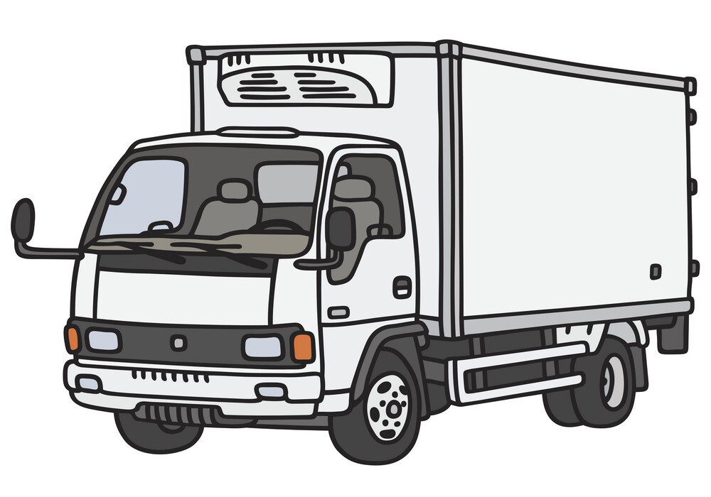

Câu hỏi 4: Phương tiện giao thông nào được ưu tiên khi tham gia giao thông?
a.
b.
c.
d. Cả 3 đáp án a,b,c
QUAY VỀ

Slide 8

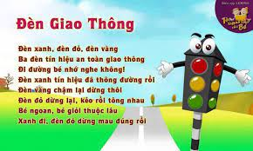


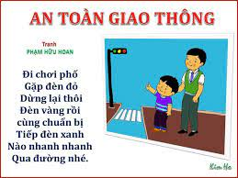

Câu hỏi 5: đoạn thơ
Đi đường bé nhớ nghe không!
Đèn xanh tín hiệu đã thông đường rồi
Đèn vàng đi chậm lại thôi?
Nằm trong bài thơ nào?
a
b
c.
d
QUAY VỀ

Slide 9
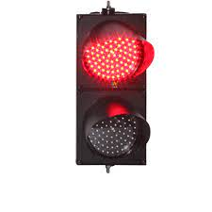
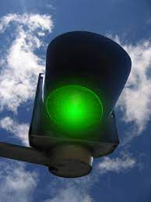
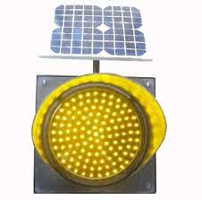
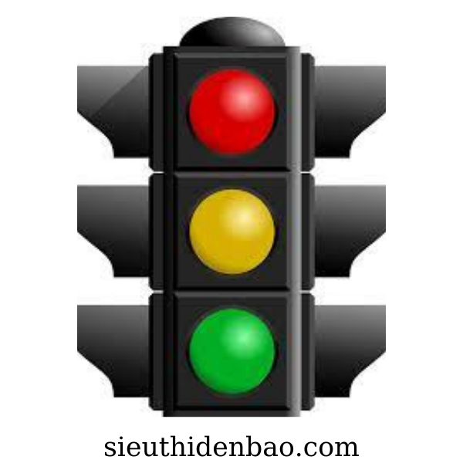
Câu hỏi 6: Đèn giao thông gồm có những màu nào?
a
b
c.
d
QUAY VỀ

Slide 10

HẸN GẶP LẠI BÉ VÀO BÀI HỌC TIẾP THEO

